Slide 1
4/16 TA Class
destructor

Slide 2
What is destructor
destructor用於當物件的生命週期結束時釋放資源
compiler會提供default destructor，但若要明確釋放資源時，須自己定義destructor

Slide 3
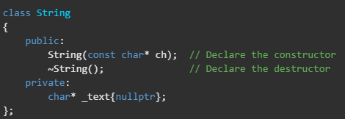
declare a destructor
destructor的名稱同類別名稱，但前面會加上'~'

Slide 4
rules of declaring a destructor
不接受自變數
不要傳回值
無法宣告為const, volatile或static，但可以呼叫destructor來解構宣告為const, volatile或static的物件
一個類別只能有一個destructor

Slide 5
when to use destructor
當物件超出範圍時
使用delete來解構使用new配置的物件時
使用delete[]來解構使用new[]配置的物件時
暫存物件的存留期結束時
程式結束而全域靜態物件存在時
呼叫destructor時

Slide 6
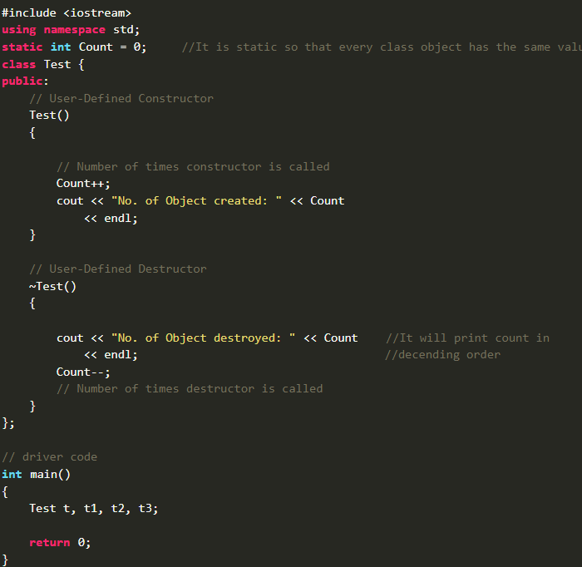
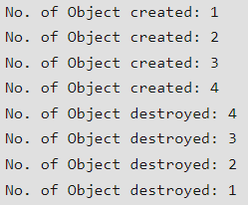
Example
Ans:
Note: 在destructor中，物件依照物件建立
的相反過程被銷毀

